Slide 1
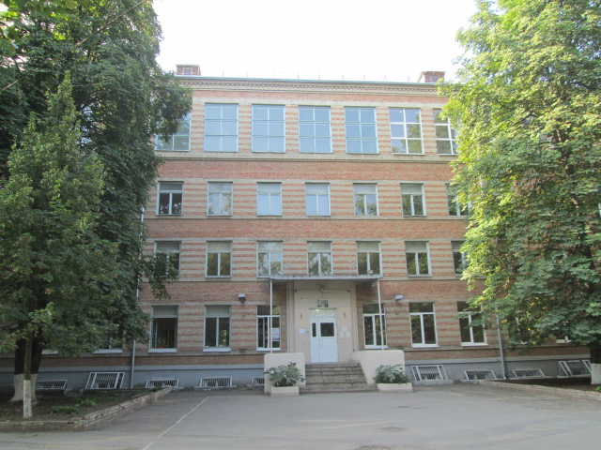
муниципальное бюджетное общеобразовательное учреждение лицей «Многопрофильный» Октябрьского района города Ростова-на-Дону
г. Ростов-на-Дону, пр. Ленина, 83а
тел/факс: 245-00-23
www.rostovlmp.ru
www.shkola69.3dn.ru
лицензия от «16» мая 2012 г. № 2419 серия 61
свидетельство о государственной аккредитации
от 14.05.2013 61А01 № 0000275

Slide 2
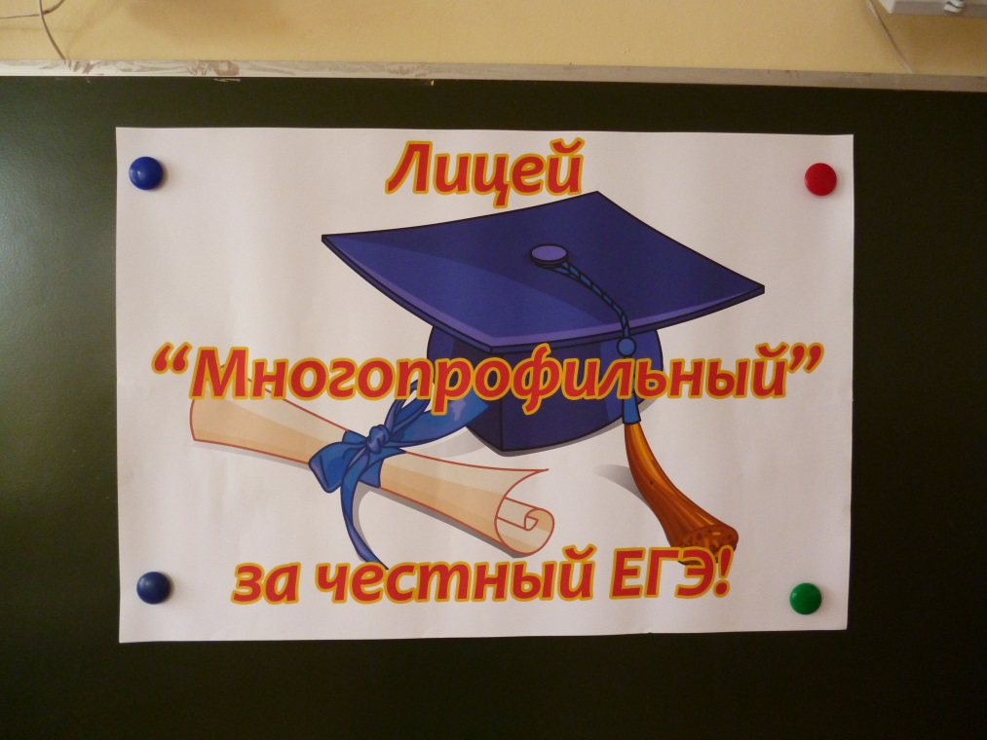
«День открытых дверей: пункт проведения экзамена приглашает»
12 апреля 2014 г.

Slide 3
Цель мероприятия
Ознакомление родителей (законных представителей) с технологией и процедурой проведения ЕГЭ в 2014 году на базе ППЭ 531 (МБОУ ЛМП, г. Ростов-на-Дону, пр. Ленина, 83а);
Оказание психолого-педагогической поддержки участникам ЕГЭ и их родителям (законным представителям).

Slide 4
Организаторы мероприятия
Куркина Г.А., директор лицея
Долганова О.В., заместитель директора по УВР
Вовченко Т.И., заместитель директора по УВР
Сухопарова С.Е., педагог-психолог лицея

Slide 5
Участники мероприятия
родители (законные представители) обучающихся 11-х классов лицея;
обучающиеся 11-х классов лицея;
педагоги лицея, участвующие в проведении государственной итоговой аттестации-2014 в качестве работников ППЭ.

Slide 6
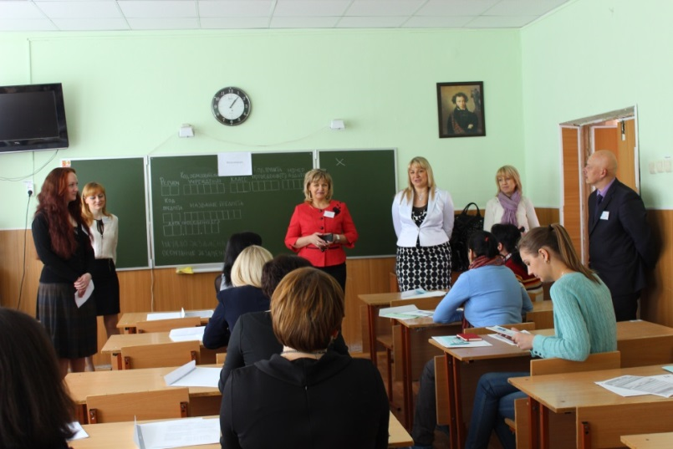
Гости мероприятия
Паршина А.А., заместитель министра общего и профессионального образования Ростовской области
Беспалов А.Б., начальник МКУ «Отдел образования Октябрьского района города Ростова-на-Дону»
Ковалева Н.А., заместитель начальника МКУ «Отдел образования Октябрьского района города Ростова-на-Дону»

Slide 7
План мероприятия
Приветствие участников (Куркина Г.А., директор МБОУ ЛМП, Ковалева Н.А., муниципальный координатор ЕГЭ в Октябрьском районе г. Ростова-на-Дону).
Проведение пробного ЕГЭ для родителей (ответственные организаторы в аудиториях: Казакова Л.О.; Харченко Е.В.; Дмитриева Е.Р.)
Информационно-инструктивное совещание с организаторами ЕГЭ. (Долганова О.В., руководитель ППЭ).
Инструктивное занятие с обучающимися 11 классов «Анализ нарушений ЕГЭ-2013. Практические советы педагога-психолога при подготовке и во время проведения ЕГЭ» (Вовченко Т.И., заместитель директора по УВР; Сухопарова С.Е., педагог-психолог).
Подведение итогов мероприятия (Куркина Г.А., директор МБОУ ЛМП).

Slide 8
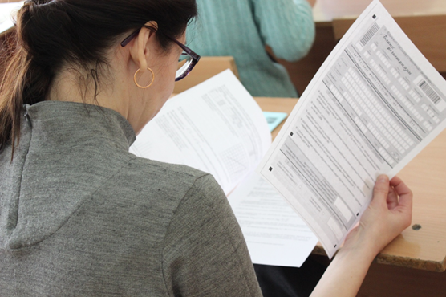
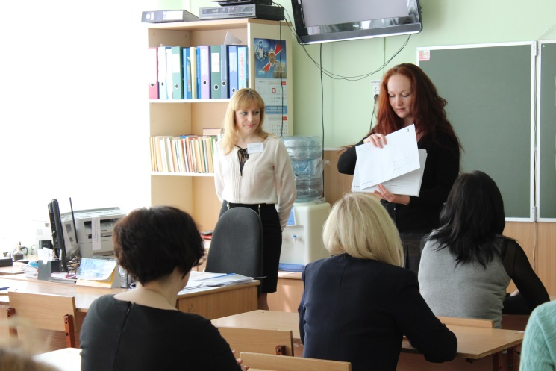
Пробный ЕГЭ для родителей (законных представителей) обучающихся 11-х классов лицея
Мероприятие «День открытых дверей» включало в себя демонстрацию работы пункта проведения экзамена, в том числе личное участие родителей в работе с индивидуальными комплектами в аудиториях.

Slide 9
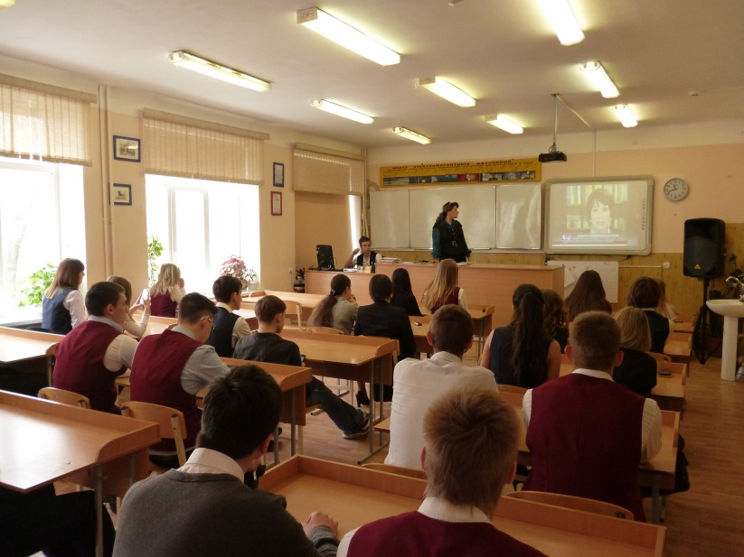
Инструктивное занятие с обучающимися 11-х классов
В ходе плановой психолого-педагогической беседы были обсуждены типичные нарушения процедуры ЕГЭ-2013. Даны рекомендации и способы психологической саморегуляции для участников ЕГЭ в период государственной итоговой аттестации.

Slide 10
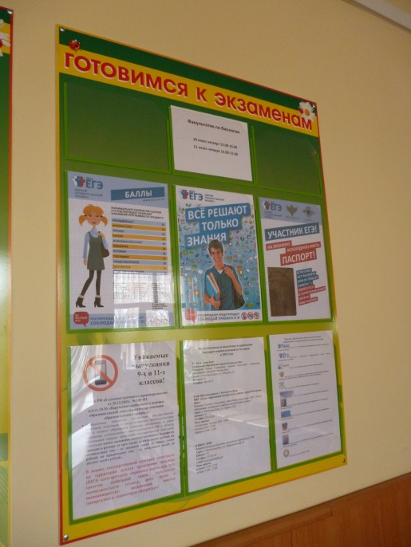
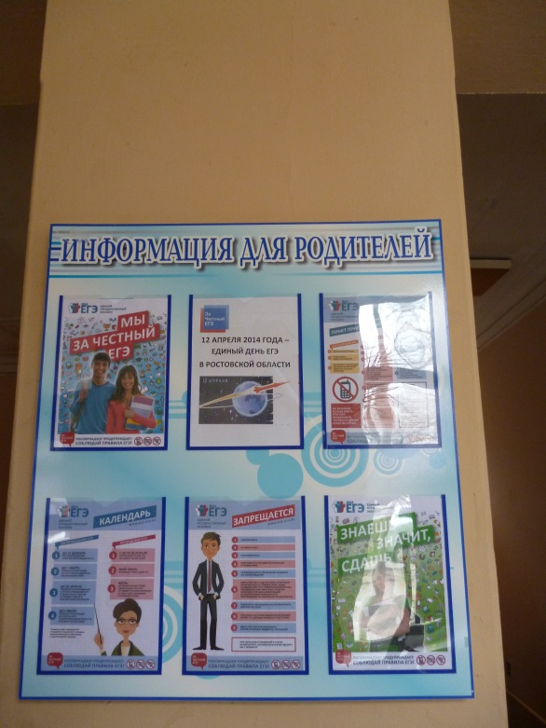
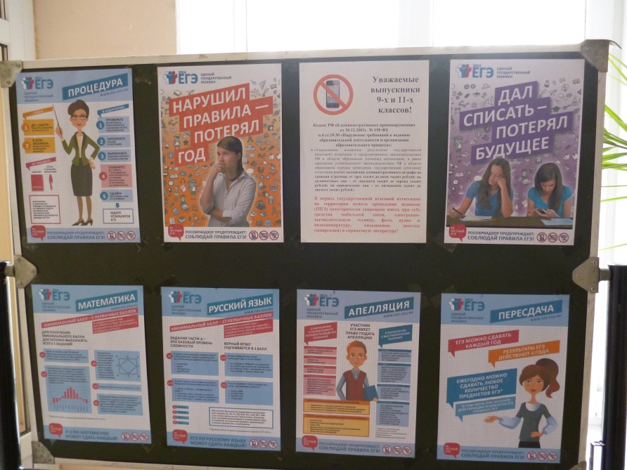
Информационное сопровождение мероприятия
Стенды и информационная выставка были оформлены с использованием материалов, размещенных на сайтах:
www.ege.edu.ru
www.fipi.ru
www.rostovlmp.ru
www.shkola69.3dn.ru

Slide 11
Информационное сопровождение мероприятия
Каждый родитель (законный представитель) лицеиста, посетивший «День открытых дверей», получил листовки, содержащие полезную информацию по подготовке к государственной итоговой аттестации-2014, включая советы психолога.

Slide 12
Спасибо за внимание!

